Slide 1

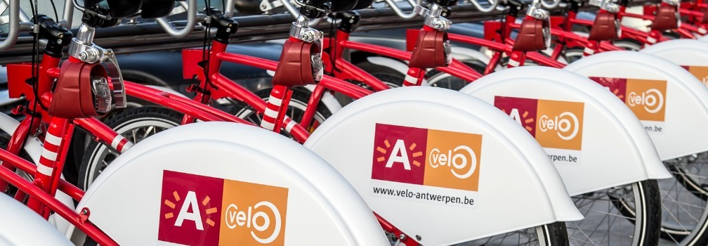
Voorspellingsanalyse: velo antwerpen
Case study
Milan Ribel

Slide 2
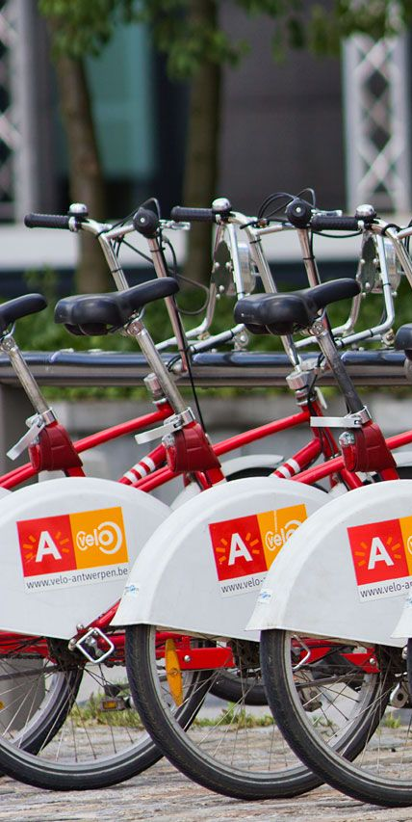
inleiding en motivatie
Deelfietsen winnen aan populariteit:
Deel van het woon-werk verkeer
Milieuvriendelijk alternatief voor openbaar vervoer
Ideaal voor korte afstanden binnen de stad
Problematiek: vraag voorspellen van drukke Velo-stations
2
2

Slide 3
Inhoud
Data Exploratie
Voorspellingsanalyse
Productionalisatie
Conclusie & Verbeteringen

Slide 4
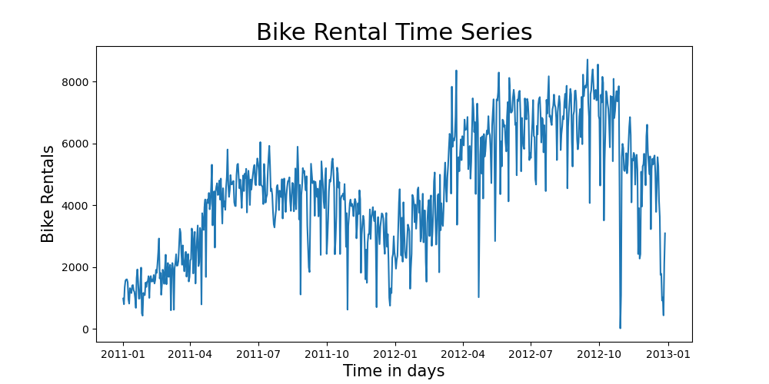
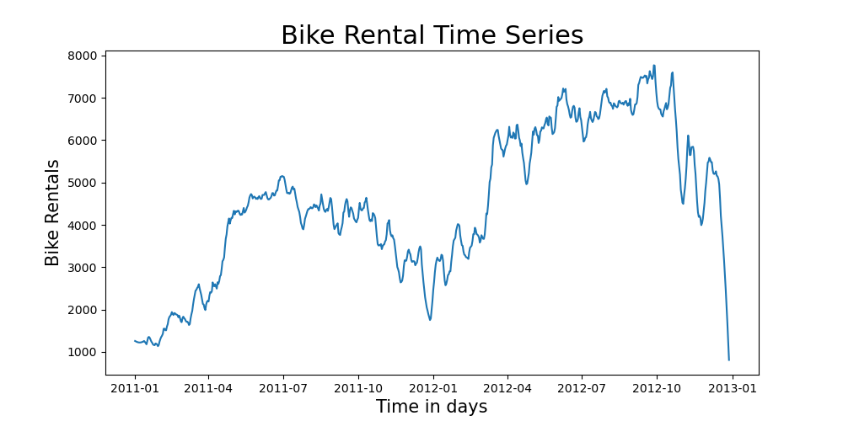
Data exploratie
Gegevens
2011-01-01 ➔ 2012-12-28
Seizoen | Jaar
Maand | Feestdag
Weekdag | Werkdag
Weer | Temperatuur
Gevoelstemperatuur | Vochtigheid
Windsnelheid | Verhuurde fietsen
Casual | Geregistreerd

Slide 5
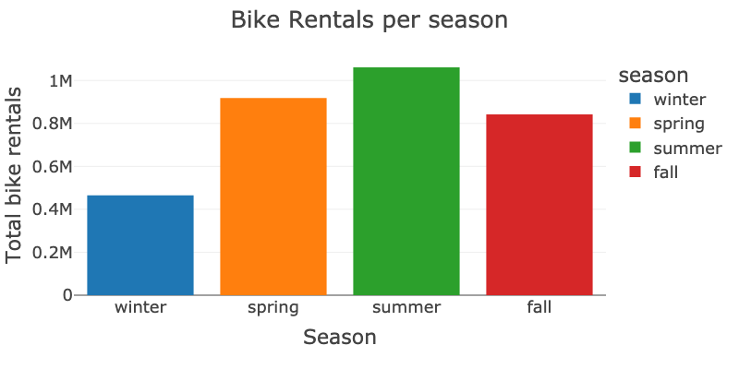
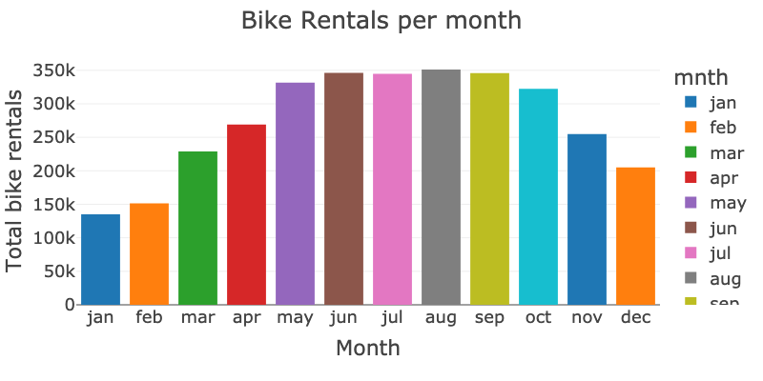
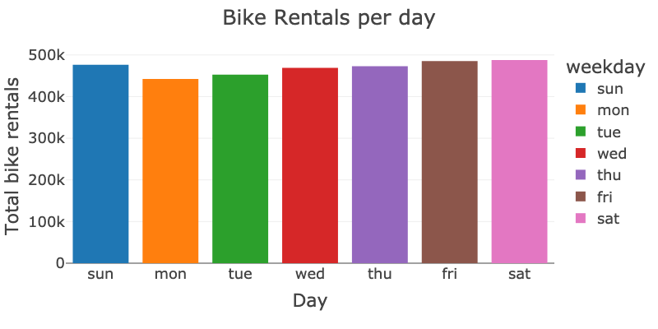
Data exploratie
Totaal histogrammen
Seizoenen
In de zomer worden de meeste deelfietsen gehuurd. Daarna volgen de herfst en de lente. In de winter hebben de deelfietsen het minste succes.
Maanden
In juni, juli, augustus en september zijn de deelfietsen het populairst. Tegen het einde van de winter zijn de deelfietsen het minst in trek.
Dagen
Er is geen groot verschil in gebruik van de deelfietsen per dag. Het blijkt dat de nood aan deelfietsen constant blijft doorheen de week.

Slide 6
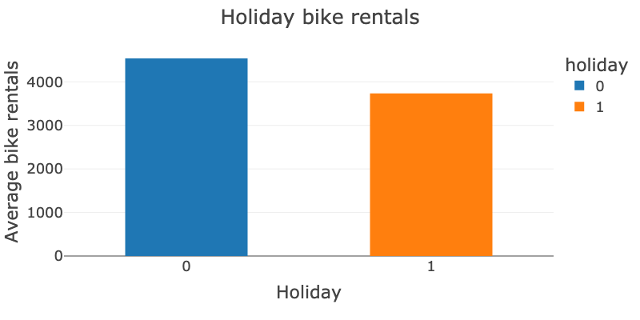
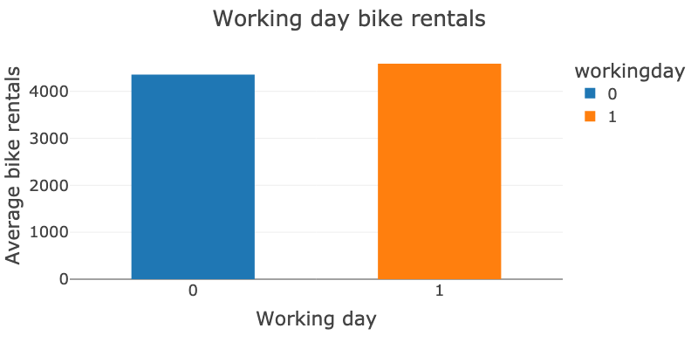
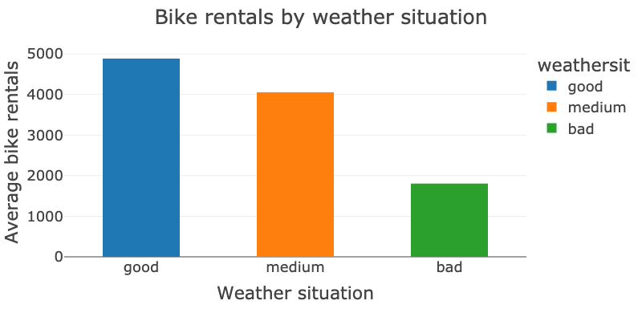
Data exploratie
Gemiddelde histogrammen
Feestdagen
Op feestdagen is er minder nood aan deelfietsen. Gemiddeld hebben de deelfietsen iets minder succes op deze dagen.
Werkdagen
Tussen werkdagen en weekenddagen is er gemiddeld weinig verschil in de populariteit van de deelfietsen.
Weersomstandigheden
Bij goede tot gemiddelde weersomstandigheden kennen de deelfietsen veel succes. Wanneer het weer slecht is, is de nood aan deelfietsen beduidend lager.

Slide 7

Voorspellingsanalyse
3 Modellen
Score
Random Forest Regression
Dit is een zeer robuust model dat automatisch het belang van de features bepaald.
RMSE | 237.19
MAE | 169.75
R² | 0.981
Score
Linear Regression
Dit is een snel en simpel model dat de lineaire relatie tussen temperatuur en verhuur goed kan beschrijven.
RMSE | 518.43
MAE | 387.16
R² | 0.911
Score
XGBoost Regression
Dit is een sterk generaliserend model dat complexe data en relaties kan beschrijven.
RMSE | 219.73
MAE | 152.37
R² | 0.984

Slide 8
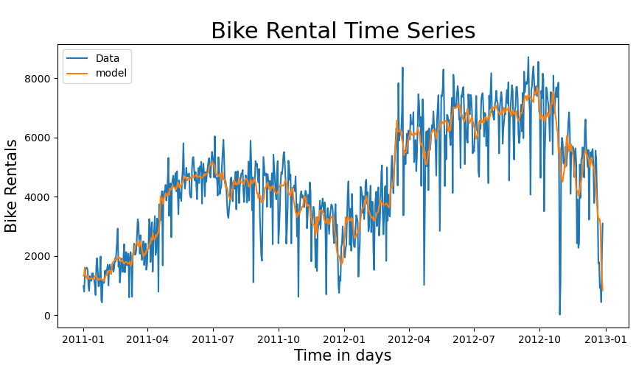
Voorspellingsanalyse
Beste model: XGBoost
XGBoost Regression
Dit model presteert het best op ongeziene data en wordt gebruikt voor voorspellingen.
Voorspelling volgende 3 dagen:
Voorspelling
Meting
2012-12-29 | 1325 | 1341
2012-12-30 | 2557 | 1796
2012-12-31 | 2923 | 2729

Slide 9
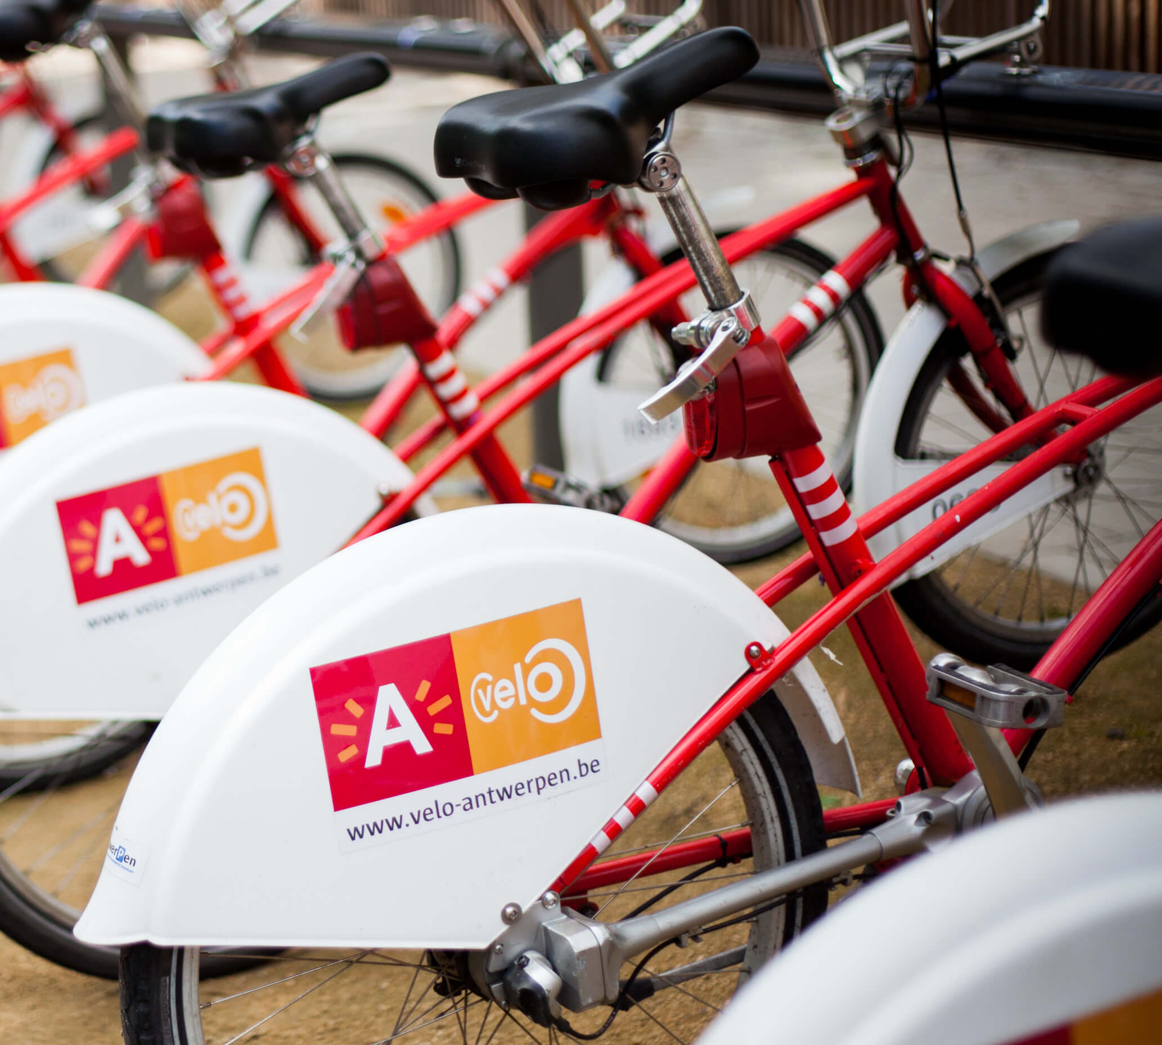
productionalisering
Beste model: XGBoost
WEBSITE DEMO
9
Notes:
Afbeelding aanpassen:
Klik met je rechtermuisknop in de linker bovenhoek van de afbeelding.
Selecteer ‘Change picture’
Selecteer ‘From file’
Zoek de afbeelding die je op de slide wilt hebben en druk op ‘Insert’.

Slide 10

Conclusie & verbeteringen
Beslissende factor deelfietsen: periode in het jaar + temperatuur
Best presterend model: XGBoost Regression
Niet alle informatie bevindt zich in de gegeven data
Verbeteringen:
Finetunen parameters
Extra modellen (fb Prophet, ARIMA, …)
Bespreking met klant
Optimalisatie van code
10
10

